Slide 1
Elections: les résultats et les effets
25 mai 2014

Slide 2
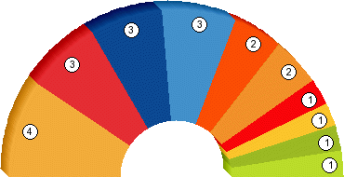
Elections européennes
Majorité = 376/751
N-VA 4 +3
PS - SP 3 0 MR - PFF 3 +1
Open Vld 3 0
cdH - CSP 2 0 CD&V 2 -1
SP.A 1 -1 Vlaams B 1 -1
GROEN 1 0
Ecolo 1 -1
Négociation en cours

Slide 3
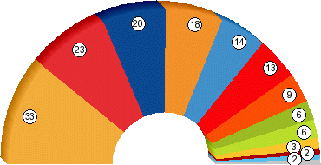
Elections fédérales
Majorité: 76/150
N-VA 33 +6
PS 23 -3
MR 20 +2
CD&V 18 +1
OpenVld 14 +1
sp.a 13 0
cdH 9 0
Groen 6 +1
Ecolo 6 -2
Vlaams B 3 -9
PTB-GO ! 2 -
FDF 2 -
Parti Popu 1 0
Négociations en cours: 33+18+9+20= 80

Slide 4
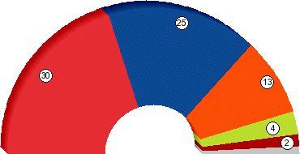
Elections régionales: Wallonie
Majorité: 38/75
PS 30 +1
MR 25 +6
cdH 13 0
Ecolo 4 -10
PTB-GO ! 2 -
Parti Popu 1 -
Négociations en cours:
30+13= 43

Slide 5
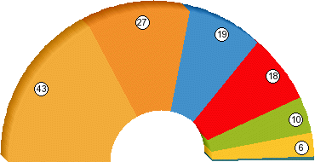
Elections régionales: Flandre
Majorité: 63/124
N-VA 43 +27
CD&V 27 -4
OpenVld 19 -2
sp.a 18 -1
Groen 10 +3
Vlaams B 6 -15
U F 1 0
Négociations en cours: 43+27= 70

Slide 6
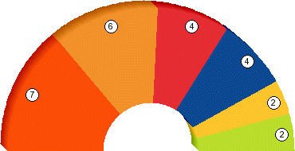
Elections Communauté germanophone
Majorité: 13/25
CSP 7 0
ProDG 6 +2
SP 4 -1
PFF 4 0
Vivant 2 0
Ecolo 2 -1
Négociations terminées:
6+4+4= 14

Slide 7
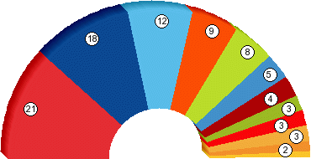
Elections Région Bruxelles-capitale
Majorité: 32/62 + 9/17 Total= 89
PS 21 0
MR 18 -6
FDF 12 -
cdH 9 -2
ECOLO 8 -8
OpenVld 5 +1
PTB* 4 -
Groen 3 +1
sp.a 3 -1
N-VA 3 +2
CD&V 2 -1
VLAAMS B 1 -2
Négociations en cours:
21+12+9= 42;
5+3 (sp.a)+2=9

Slide 8
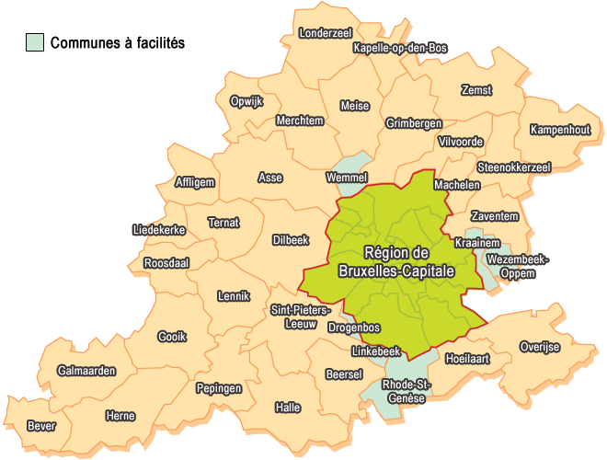
Nouveau canton de Rhode-Saint-Genèse

Slide 9
Les minorités en Belgique en 2014
Néerlandophones à Bruxelles:
53.379 voix = 9,14% des électeurs inscrits
53.379/4.779.144 = 1,11% des inscrits en Flandre
17/89= 19,1% des sièges garantis au PB
Francophones en Flandre
UF: 34.741/4.779.144 = 0,73% des votes flamands
Canton Rhode-St-Genèse, Chambre:
Votes blancs et nuls: 52,6%
Francophones: 48,2% (21.408)
Néerlandophones: 4,5%

Slide 10
Comparer les résultats Europe-fédéral 7.948.854 > 7.879.874
N-V A: 1.123.355 1.366.397
OVLD: 859.099 659.571
CD&V: 840.783 783.040
PS: 714.645 787.058
MR: 661.332 650.260
SP.A: 555.348 595.466
Groen: 447.391 358.947
Ecolo: 285.196 222.524
VlaamsB: 284.856 247.738
cdH: 277.246 336.184

Slide 11
Comparer Eur-Fédé
 | Europe | Chambre | diff | %Tot.Inscr.Ch | %voixEur
N-V A: | 1.123.355 | 1.366.397 | -243.042 | -3,1% | -21,6%
OVLD: | 859.099 | 659.571 | 199.528 | 2,5% | 23,2%
CD&V: | 840.783 | 783.040 | 57.743 | 0,7% | 6,9%
PS: | 714.645 | 787.058 | -72.413 | -0,9% | -10,1%
MR: | 661.332 | 650.260 | 11.072 | 0,1% | 1,7%
SP.A: | 555.348 | 595.466 | -40.118 | -0,5% | -7,2%
Groen: | 447.391 | 358.947 | 88.444 | 1,1% | 19,8%
Ecolo: | 285.196 | 222.524 | 62.672 | 0,8% | 22,0%
VlaamsB: | 284.856 | 247.738 | 37.118 | 0,5% | 13,0%
cdH: | 277.246 | 336.184 | -58.938 | -0,7% | -21,3%
PP | 145.909 | 102.581 | 43.328 | 0,5% | 29,7%
PTB | 133.811 | 132.943 | 868 | 0,0% | 0,6%
PVDA | 101.237 | 118.333 | -17.096 | -0,2% | -16,9%

Slide 12
Comparer Europe-Régionales: Flandre
 | Eur | Flandre | diff | %Tot.Insc. Rég° | %V.Eur
NVA | 1.123.355 | 1.339.943 | -216.588 | -4,5% | -19,3%
OVLD | 859.099 | 594.464 | 264.635 | 5,5% | 30,8%
CD&V | 840.783 | 860.685 | -19.902 | -0,4% | -2,4%
SP.A | 555.348 | 587.901 | -32.553 | -0,7% | -5,9%
GROEN | 447.391 | 365.779 | 81.612 | 1,7% | 18,2%
VB | 284.856 | 248.840 | 36.016 | 0,8% | 12,6%
PVDA | 101.237 | 106.114 | -4.877 | -0,1% | -4,8%

Slide 13
Comparer Eur-Régionales: Wallonie
 | Eur | PltW | diff | %TotIns. Rég° | %VoteEur
PS | 597.270 | 632.653 | -35.383 | -1,4% | -5,9%
MR | 552.565 | 546.363 | 6.202 | 0,2% | 1,1%
cdH | 234.628 | 310.495 | -75.867 | -3,0% | -32,3%
Ecolo | 219.553 | 176.486 | 43.067 | 1,7% | 19,6%
PP | 133.610 | 99.580 | 34.030 | 1,4% | 25,5%
PTB | 114.399 | 117.882 | -3.483 | -0,1% | -3,0%

Slide 14
Comparer Européennes-Communauté germanophone
 | Eur | DG | diff | %Tot Ins DG | %voteEur
CSP | 11.710 | 9.351 | 2.359 | 4,8% | 20,1%
Pro-DG | 5.106 | 8.352 | -3.246 | -6,6% | -63,6%
SP | 5.835 | 6.047 | -212 | -0,4% | -3,6%
PFF | 6.197 | 5.847 | 350 | 0,7% | 5,6%
Vivant | 3.319 | 3.994 | -675 | -1,4% | -20,3%
Ecolo | 6.429 | 3.590 | 2.839 | 5,8% | 44,2%

Slide 15
Comparer Européennes Région Bru-Cap
 | Eur | PltBruCAp | diff | %TotInscR° | %VoteEur
PS | 114.341 | 108.755 | 5.586 | 0,96% | 4,9%
MR | 99.344 | 94.227 | 5.117 | 0,88% | 5,2%
FDF | 33.515 | 60.547 | -27.032 | -4,63% | -80,7%
cdH | 40.733 | 48.012 | -7.279 | -1,25% | -17,9%
Ecolo | 62.306 | 41.360 | 20.946 | 3,58% | 33,6%
PTB | 19.053 | 15.777 | 3.276 | 0,56% | 17,2%
OVLD | 30.094 | 14.250 | 15.844 | 2,71% | 52,6%
SP.A | 7.652 | 10.446 | -2.794 | -0,48% | -36,5%
GROEN | 9.696 | 9.551 | 145 | 0,02% | 1,5%
N-VA | 8.835 | 9.075 | -240 | -0,04% | -2,7%
CD&V | 7.266 | 6.102 | 1.164 | 0,20% | 16,0%
VB | 3.548 | 2.987 | 561 | 0,10% | 15,8%

Slide 16
Comparer dans le temps: déclin des familles politiques traditionnelles

Slide 17
Comparer dans le temps: Bruxelles-capitale
%TotElect | 1989 | 1995 | 1999 | 2004 | 2009 | 2014 | Moyenne
PS | 16,50% | 16,44% | 12,56% | 23,12% | 18,67% | 18,61% | 17,65%
CDH | 8,90% | 7,12% | 6,22% | 9,76% | 10,53% | 8,22% | 8,46%
MR | 14,24% | 26,88% | 26,99% | 22,53% | 21,21% | 16,13% | 21,33%
ECOLO | 7,70% | 6,94% | 14,33% | 6,72% | 14,38% | 7,08% | 9,53%
Listes néerland | 11,49% | 11,34% | 11,13% | 11,08% | 9,02% | 9,14% | 10,53%
autres Fr | 16,33% | 8,10% | 7,22% | 7,20% | 6,35% | 19,97% | 10,86%
hors jeu | 24,83% | 23,17% | 21,56% | 19,58% | 19,85% | 20,86% | 21,64%
Le FDF en 1989 obtenait 64489 voix et obtient 60.547 voix en 2014.

Slide 19
Comparer dans le temps: Flandre
 | 1995 | 1999 | 2004 | 2009 | 2010 | 2012 | 2014 | Moyen.
CD&V | 23,01% | 19,18% | 23,22% | 20,10% | 14,87% | 18,47% | 18,01% | 20%
OVLD | 17,33% | 19,14% | 17,61% | 13,19% | 11,74% | 12,55% | 12,44% | 15%
SPA | 16,70% | 13,02% | 17,50% | 13,43% | 12,59% | 12,23% | 12,30% | 14%
Groen | 6,08% | 10,09% | 6,76% | 5,95% | 5,91% | 6,63% | 7,65% | 7%
N-VA (VU) | 7,70% | 8,03% | 0,00% | 11,48% | 23,91% | 24,59% | 28,04% | 15%
VB | 10,59% | 13,49% | 21,49% | 13,44% | 10,59% | 7,71% | 5,21% | 12%
anderen | 4,49% | 3,87% | 2,40% | 10,35% | 6,44% | 3,97% | 4,29% | 5%
off side | 14,10% | 13,16% | 11,02% | 12,06% | 13,95% | 13,84% | 12,07% | 13%

Slide 21
Comparer dans le temps: Wallonie
Ch F 99 | Prov00 | ChF 03 | RW 04 | Prov06 | ChF07 | RW09 | ChF10 | Prov12 | PW14
23,8% | 30,5% | 30,4% | 30,8% | 27,3% | 24,8% | 26,9% | 30,6% | 25,4% | 25,1%
13,7% | 16,1% | 12,8% | 14,7% | 16,0% | 13,2% | 13,3% | 11,9% | 13,5% | 12,3%
20,2% | 20,1% | 23,7% | 20,3% | 23,1% | 26,2% | 19,2% | 18,1% | 22,0% | 21,7%
14,9% | 12,2% | 6,2% | 7,1% | 10,4% | 10,7% | 15,2% | 10,0% | 10,5% | 7,0%
4,4% | 2,4% | 5,3% | 7,3% | 4,7% | 5,3% | 3,7% | 3,0% | 1,3% | 2,6%
4,5% | 4,0% | 5,1% | 3,3% | 2,8% | 3,7% | 3,8% | 7,8% | 6,8% | 12,6%
18,5% | 14,9% | 16,4% | 16,4% | 15,6% | 15,3% | 17,8% | 18,7% | 20,5% | 18,6%

Slide 23
Estimations des mouvements de voix
entrée | MR | sortie
53220 | PS | 14250
28180 | CDH | 12570
31725 | ECOLO | 4160
7625 | PP | 15600
500 | PTB | 450
 | FDF | 5865
7140 | FN
entrée | ECOLO | sortie
29.100 | PS | 36360
4610 | MR | 31725
12950 | CDH | 31265
1850 | PP | 2960
500 | PTB | 13900
 | FDF | 6515
entrée | PS | sortie
14250 | MR | 53220
24270 | CDH | 25000
36360 | ECOLO | 29100
3840 | PP | 17430
4500 | PTB | 35500
 | FDF | 9230
Moyenne:
257% de mouvements
non visibles;
P.Delwit; ULB, LS

Slide 24
Rapport de forces au parlement fédéral
VB |  | 3
N-V A |  | 33
Socialistes | 23 | 13
Libéraux | 20 | 14
Chrétiens-Centristes | 9 | 18
Ecologistes | 6 | 6
FDF | 2
PTB | 2
PP | 1
Total | 63 | 87

Slide 25
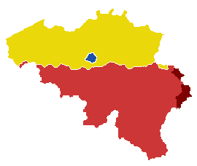
2014-2019: législatures socio-économiques ou institutionnelles?

